Slide 1


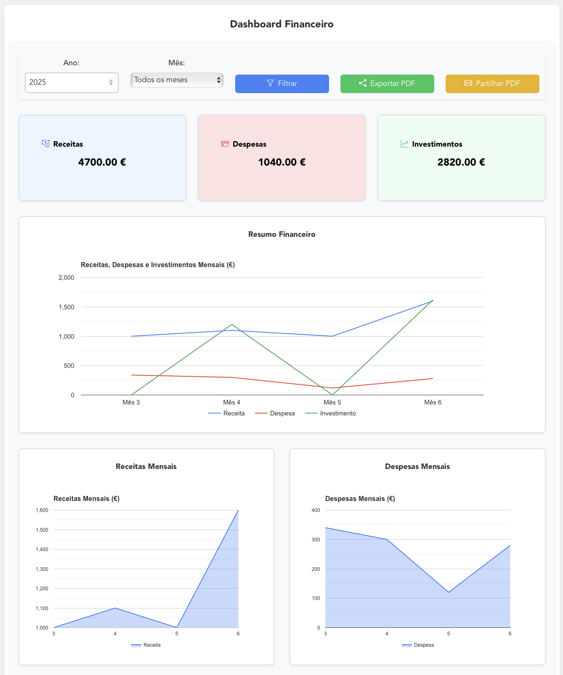
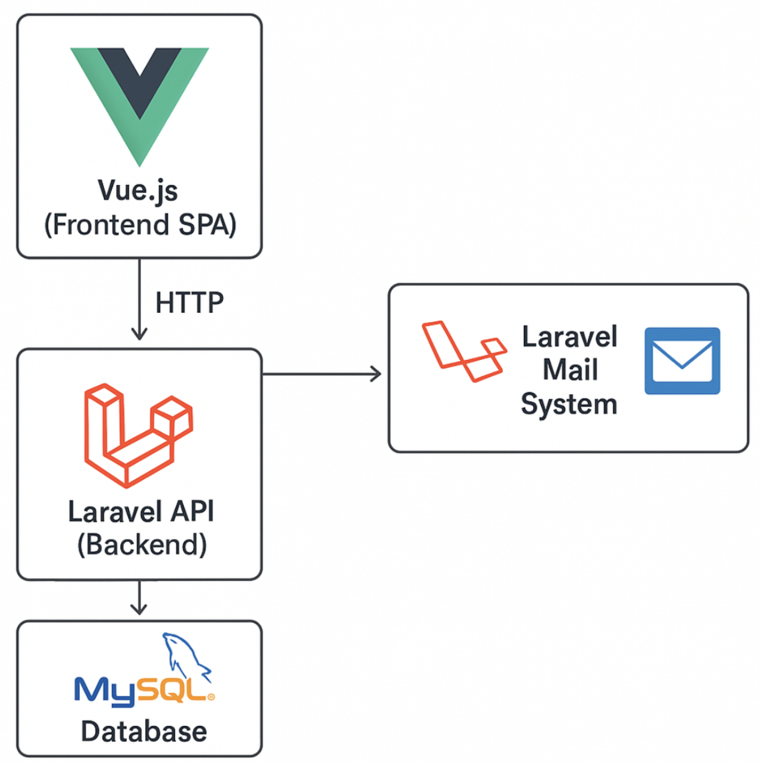

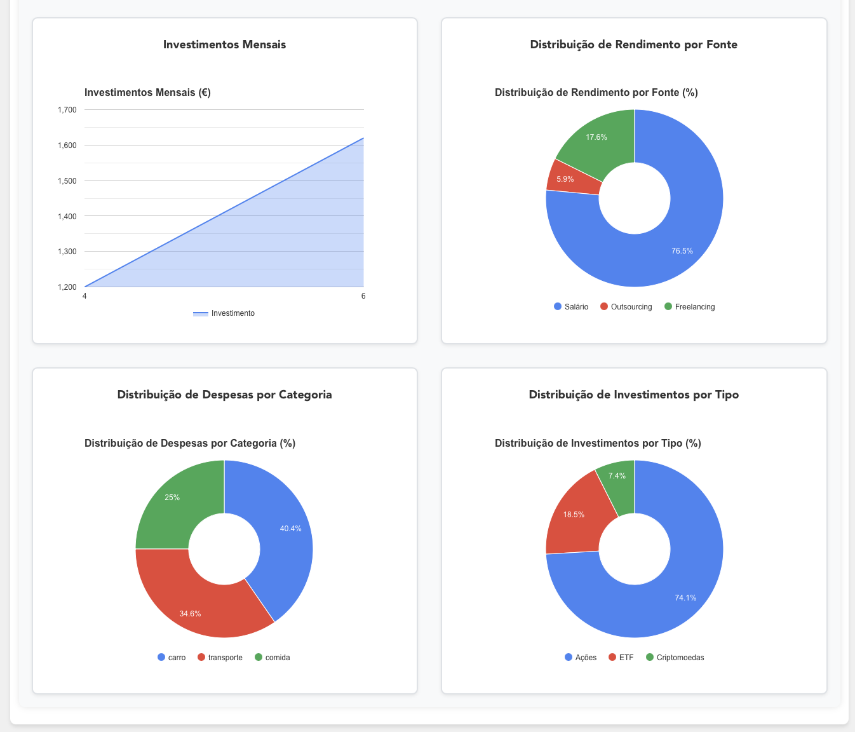


Resumo
O Smart4Finances é uma aplicação web desenvolvida no âmbito da Licenciatura em Engenharia Informática que permite aos utilizadores gerir os seus rendimentos, despesas e investimentos. Com dashboards interativos e relatórios detalhados, a plataforma promove a literacia financeira e ajuda na tomada de decisões mais informadas sobre finanças pessoais.
Arquitetura da Solução
Resultados Obtidos
Objetivos
Arquitetura Proposta
Autores
Gonçalo Ferreira – 2222051
Cláudio Martins - 2222040
Orientador
Iolanda Bernardino

